Slide 1
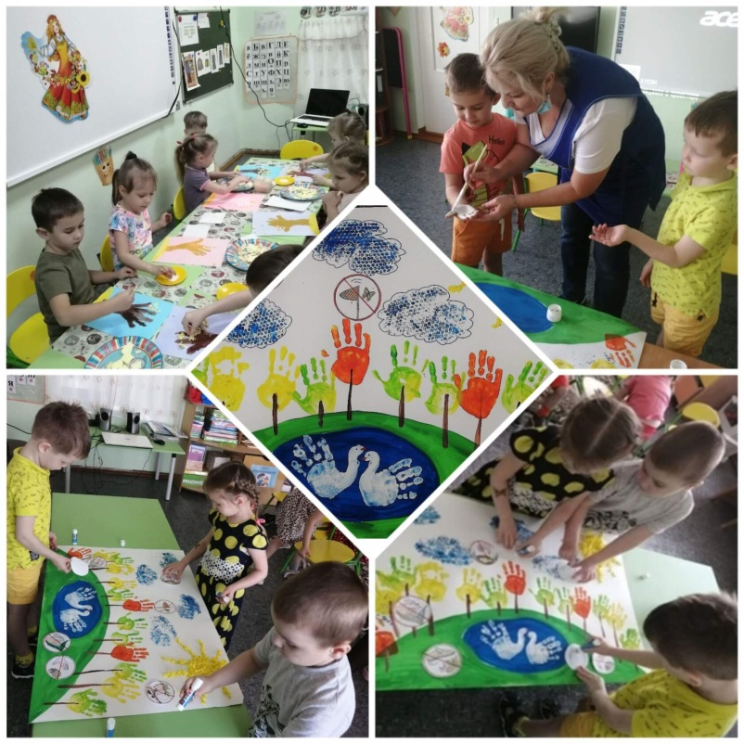
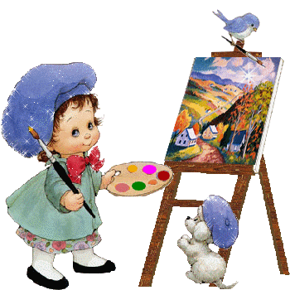
Семинар-практикум «Речевое развитие на занятиях продуктивной деятельностью»
2023 г.

Slide 2
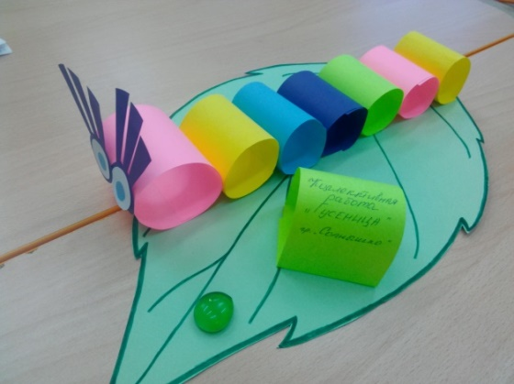
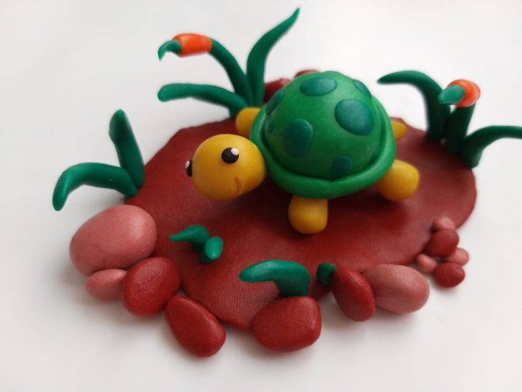
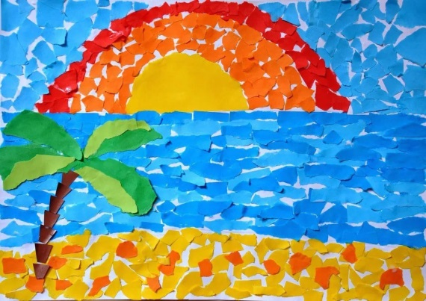
Речевая готовность детей к обучению в школе определяется степенью овладения речевыми навыками.
Во всех видах продуктивной деятельности : лепке, рисовании, конструировании, аппликации, ручном труде, — наряду с решением основных задач, можно успешно осуществлять развитие речи детей

Slide 3

В специально организованной продуктивной деятельности возникают естественные благоприятные ситуации, способствующие проявлению речевой активности детей.
Для развития речи детей педагог может использовать следующие приемы на занятиях.
1. Создание проблемной ситуации, формирующей коммуникативную направленность речи.

Slide 4
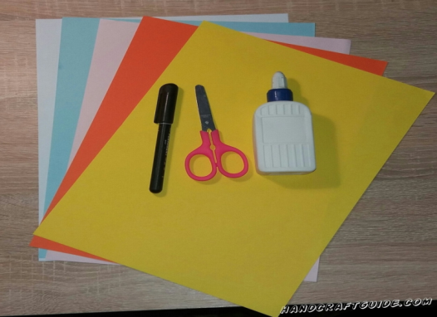
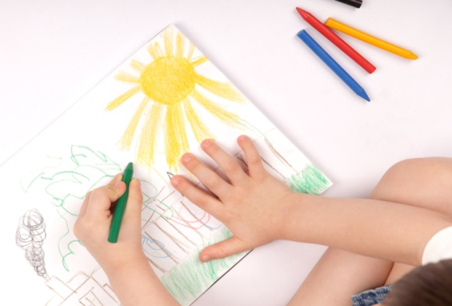
2. Отчет ребенка о том, что он приготовил к занятию
(отработка интонации перечисления в предложениях с однородными членами).
3.Проговаривание детьми своих действий.
4. Цель продуктивной деятельности обязательно должна называться дважды: перед тем как дети начнут действовать и после завершения действия, как его результат. (Что мы будем делать? Что ты, Маша, будешь делать? ) В конце занятия то же самое.

Slide 5
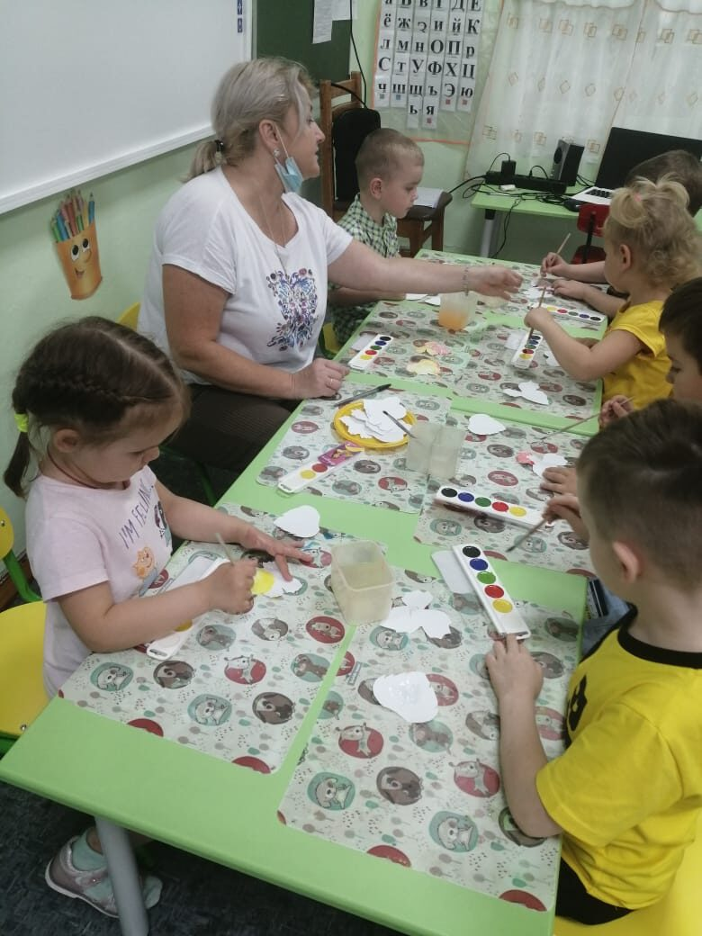
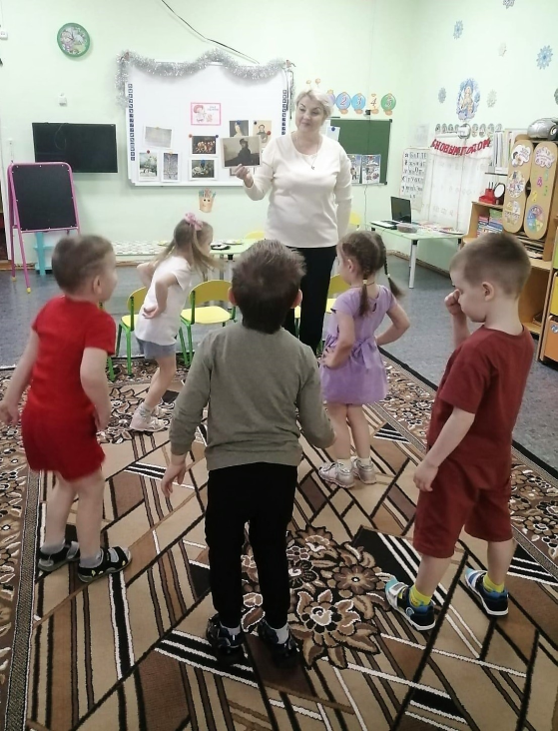
5. Использование в речи большого числа приставочных глаголов.
Можно проговаривать, что делают дети: режут бумагу, отрезают уголок, вырезают круг, разрезают лист, надрезают по сгибу и т. д.
6.«Дорисовывание» словами своей незаконченной работы —, аппликации, постройки — действенный прием формирования мотива речевого высказывания и повод для связного высказывания творческого характера.

Slide 6
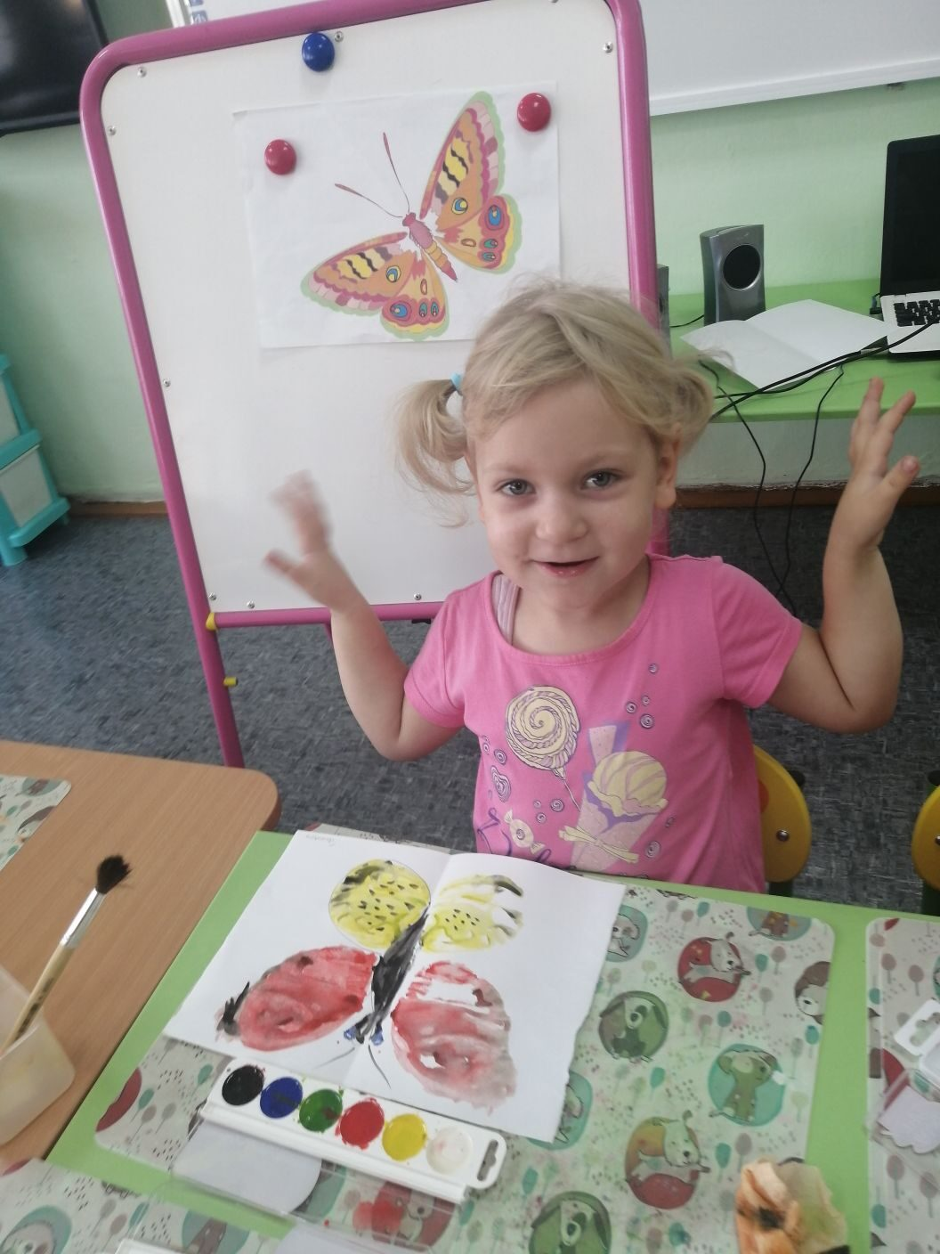
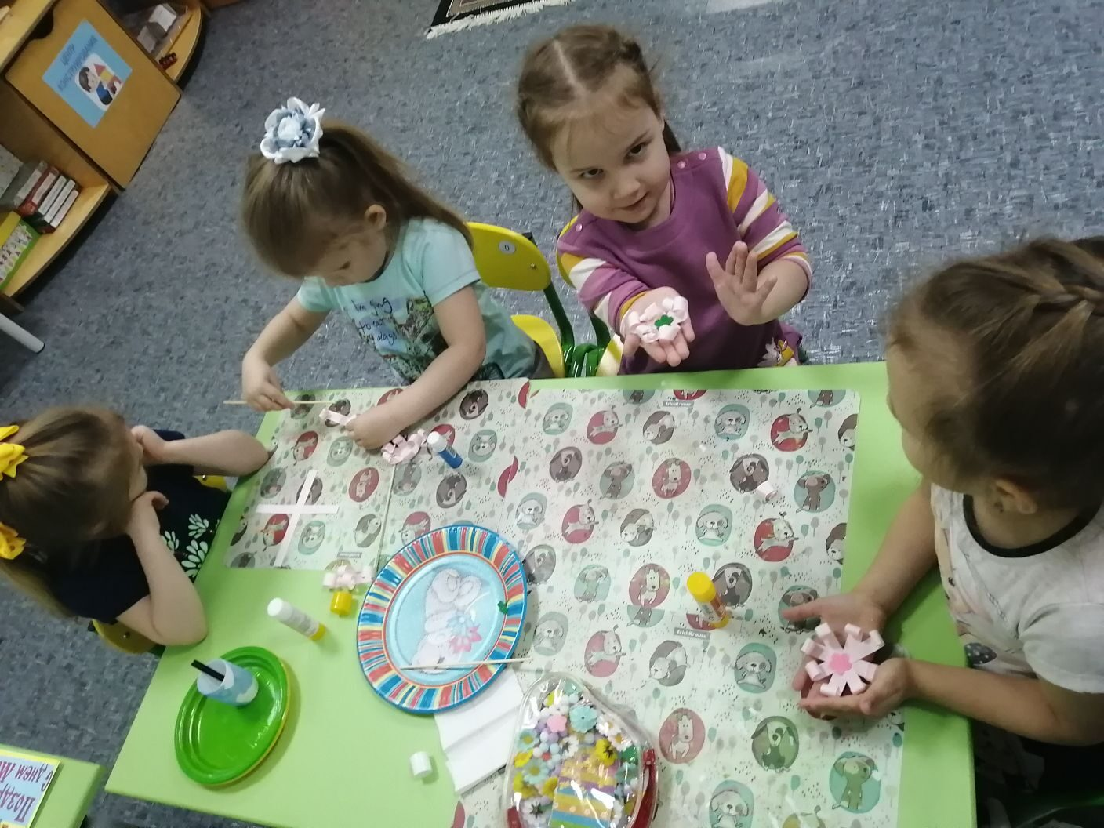
7. «Похвалим работу товарища» — хороший прием для активизации в речи притяжательных прилагательных (На Сашином рисунке видны заячьи следы, для упражнения в подборе определений и образных выражений.

Slide 7
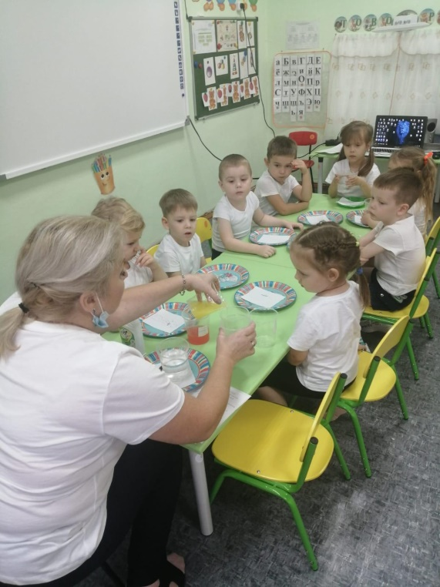
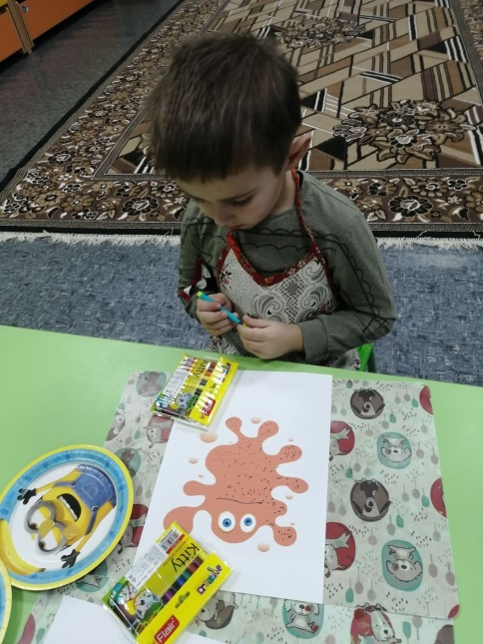
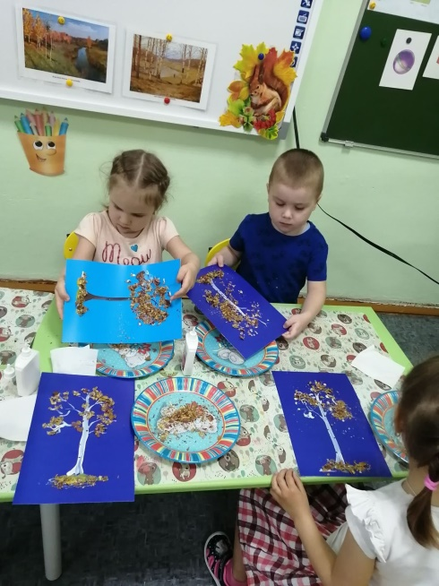
8.«Почемучки» — закрепление умения задавать друг другу различные вопросы, и каверзные в том числе, по поводу изображенного на рисунке или аппликации.
Вне занятий детские работы могут оставаться еще долгое время наглядной опорой для разнообразных речевых упражнений :
придумывание названия своей работе и работе товарища;
сочинение рассказа или сказки к своей работе;
разговор от лица изображенных живых и неживых объектов;
сравнение двух работ и т. д.

Slide 8
В продуктивных видах деятельности результативность речевой работы многократно усиливается за счет:
•опоры на эмоционально-интеллектуальный опыт детей, их собственные неповторимые ассоциации;
• необходимости выделять, воспринимать, воспроизводить определенные свойства и отношения предметов, выражать их в слове;
•ситуации субъективного переживания ребенком своей деятельности, от вынашивания замысла до конечного видимого результата;
•возможности создания проблемных ситуаций, проясняющих значения слов и побуждающих детей осуществлять выбор;
• возможности систематически практические действия детей сопровождать словесным обозначением пространственных отношений по вертикали (внизу, наверху, под, над, на) и по горизонтали (рядом, около, справа, слева).

Slide 9
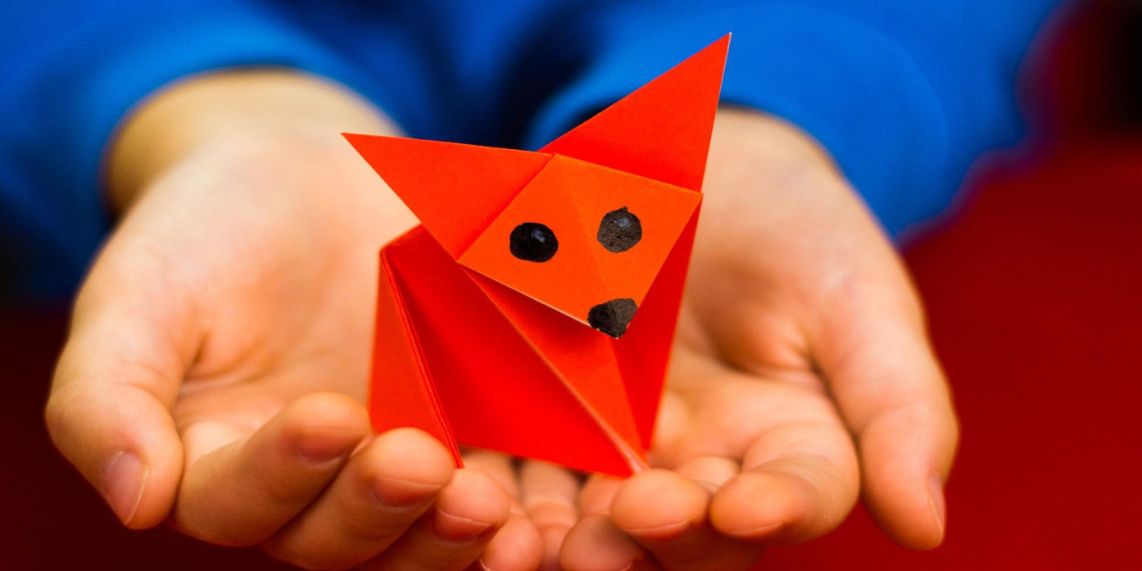
Успешному развитию связной речи, а также развитию воображения и творчества служат «Оригамские сказки». Дети, делая поделки из бумаги, сначала вместе с педагогом, а затем самостоятельно придумывают сказку и в процессе работы рассказывают ее.
Оригамская сказка «ЛИСИЧКА»

Slide 10
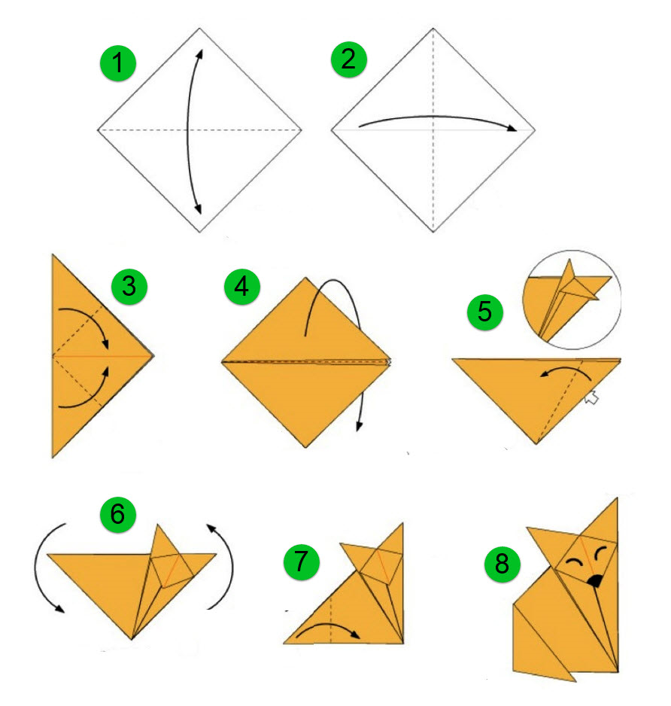

Slide 11
Таким образом, благоприятными условиями для развития речи детей в продуктивной деятельности является:
• максимальное использование всех частей занятия для активной речевой практики детей;
• взаимопроникновения речевой и продуктивной деятельности.
Работа на занятиях продуктивной деятельностью, построенная на данных принципах, способствует накоплению в памяти детей конкретного фактического языкового материала для последующего его обобщения на других занятиях
Источник: https://www.maam.ru/detskijsad/prezentacija-seminar-praktikum-osobenosti-rechevoi-raboty-na-zanjatijah-produktivnoi-dejatelnostyu.html

Slide 12
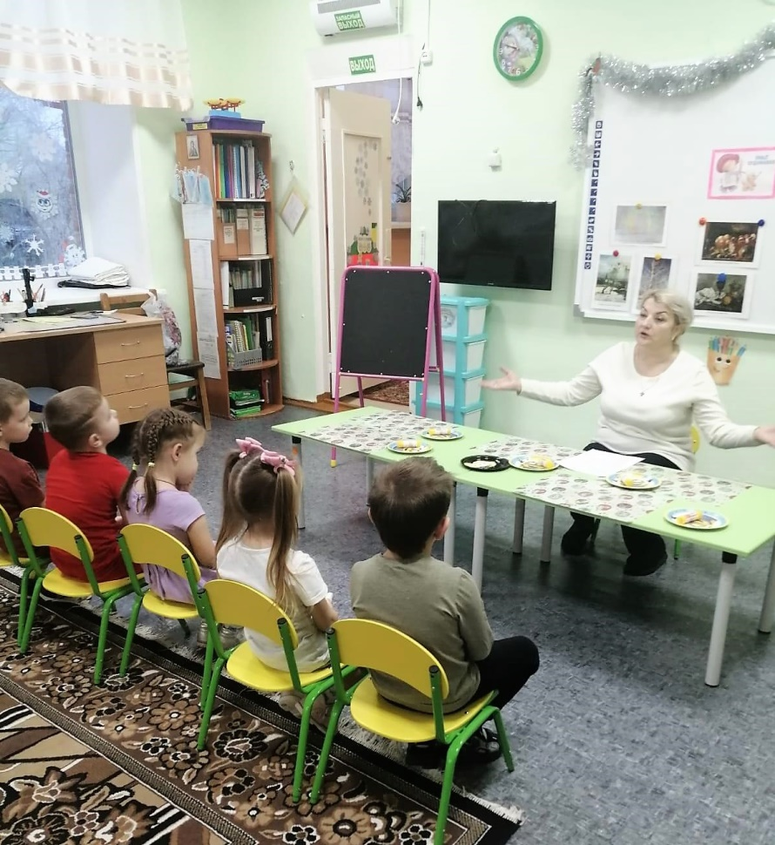
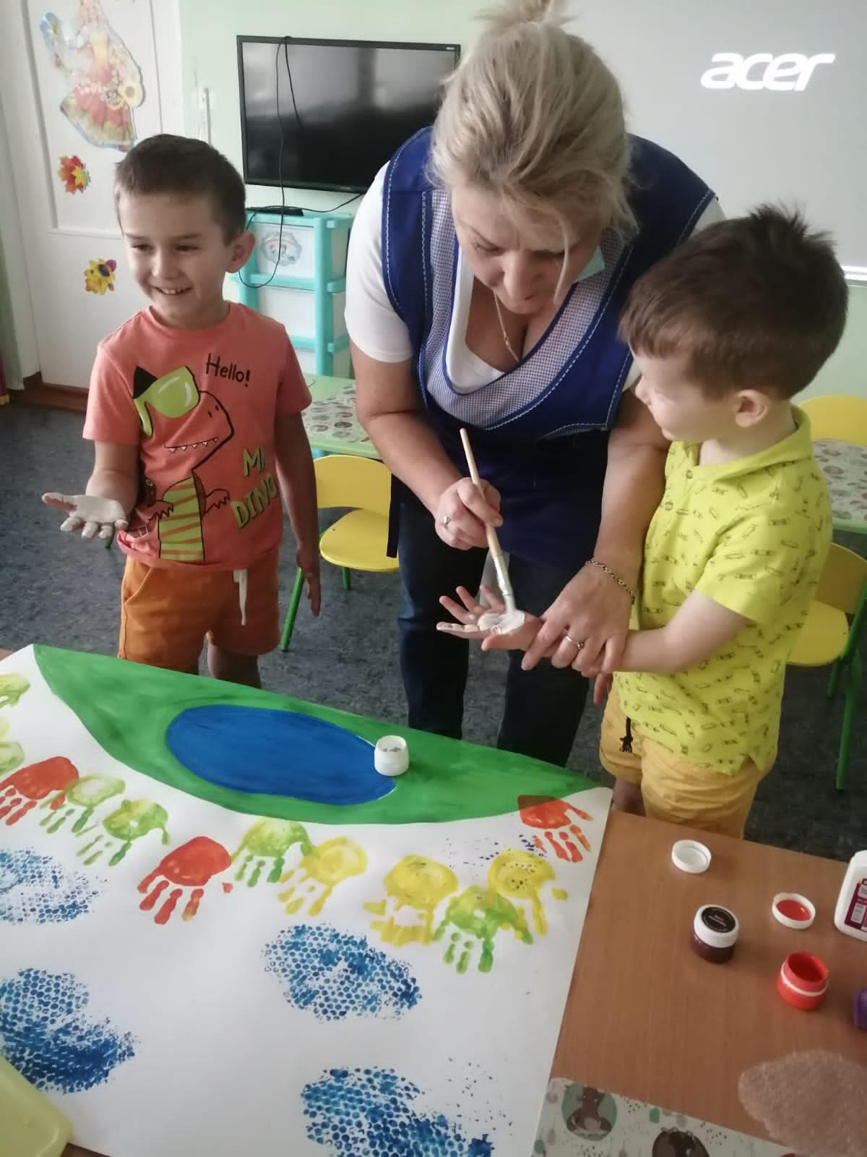

Slide 13
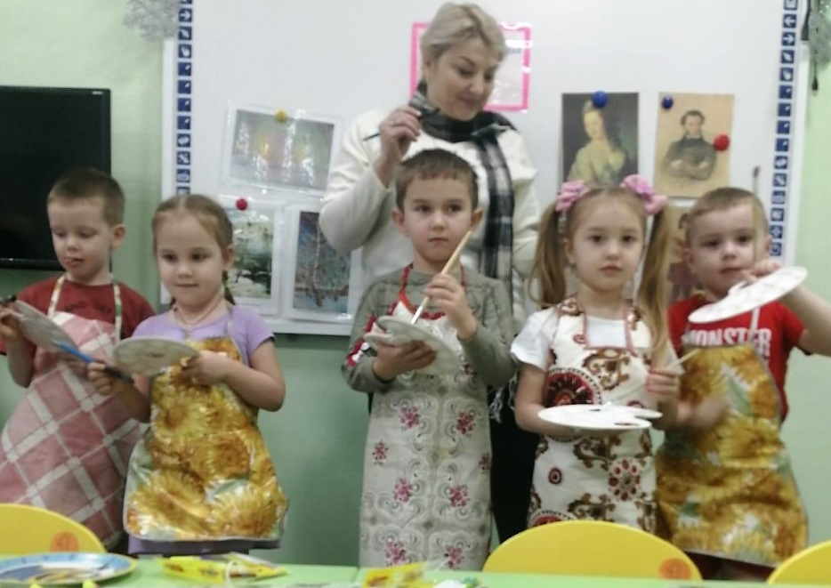

Спасибо за внимание

